Slide 1
त्रिभुज

Slide 3
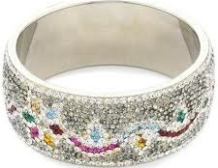
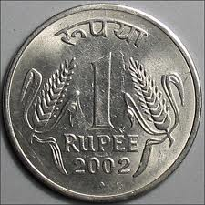
हमने देखा कि ये सभी आकृतियाँ एक दूसरे को पूर्णतया ढक लेती हैं. ऐसी आकृतियों को सर्वांगसम कहते हैं.

Slide 4
1.
2.

Slide 5
उदाहरण के लिए :

Slide 6
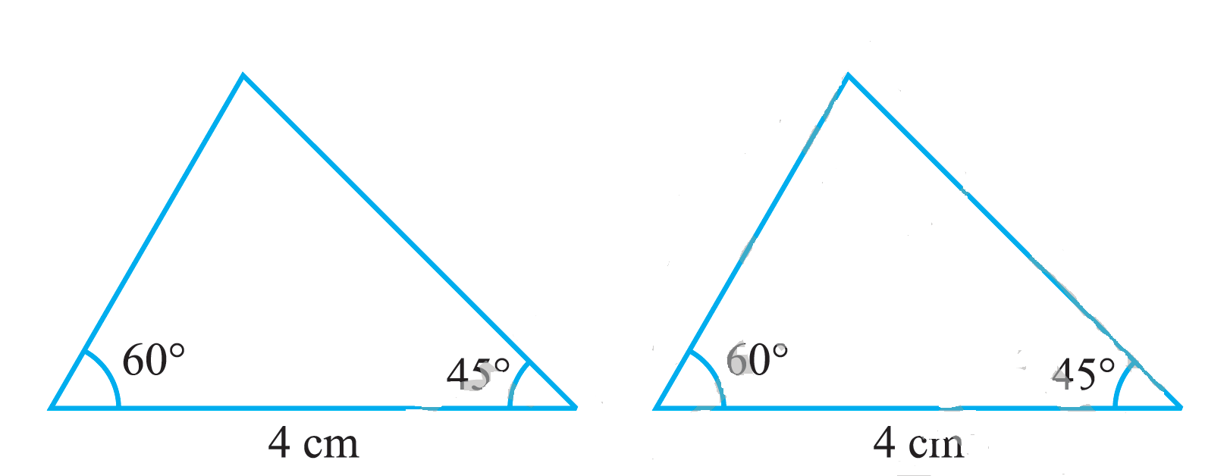
उदाहरण के लिए :

Slide 7
उदाहरण के लिए :
50⁰
50⁰
70⁰
70⁰
5 cm
5 cm

Slide 8
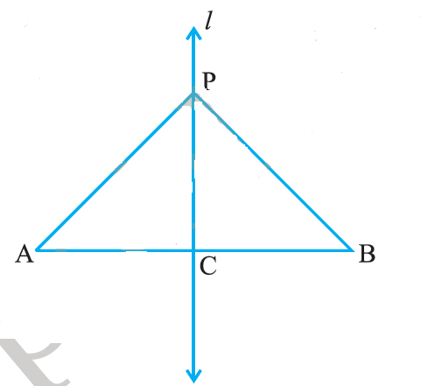
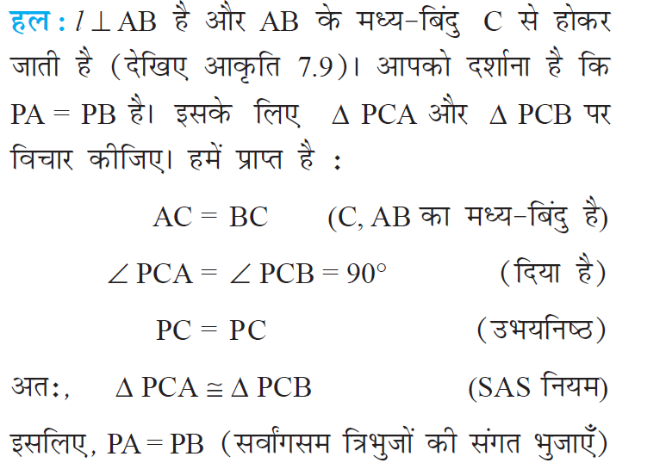
उपरोक्त नियमों पर आधारित कुछ प्रश्न

Slide 9
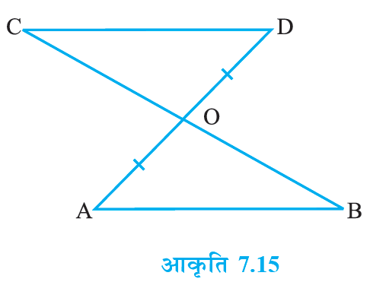
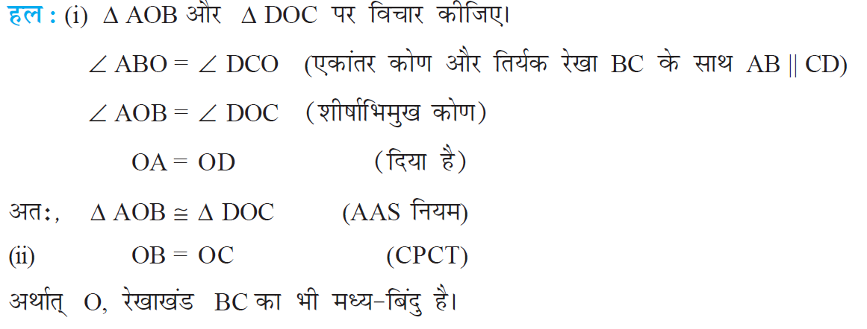
उपरोक्त नियमों पर आधारित कुछ प्रश्न

Slide 10
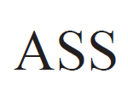
अभ्यास
1. इनमे से कौन सा नियम सत्य है?
a.
b.
c.

Slide 11
धन्यवाद् !

